Slide 1
Gráfmintaillesztő rendszerek tesztelése automatikus gráfgenerátorokkal
Bekő Mária
Konzulens: Semeráth Oszkár

Slide 2

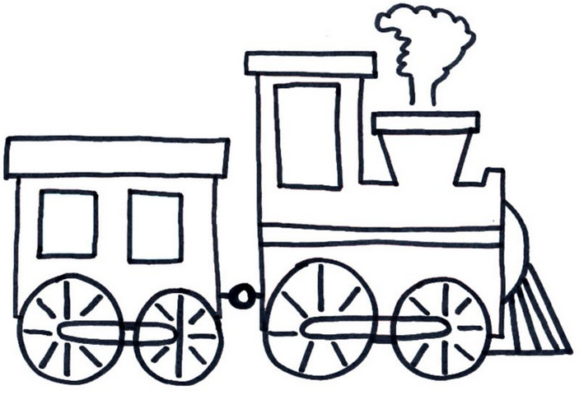

Gráfadatbázis rendszerek: Motiváció
Címke
Train
Segment
:ON
:UNDER
Kapcsolat
name: Thomas;
color: blue;
ID: 24;
Tulajdonságok
Csomópont
Neo4j + Cypher
Notes:
Napjainkban az adatok tárolásásra sok lehetőség van. Ezek közül az egyik a agráfadatbázis. A gráfadatbázisokban az adatokat (kattints) mint csomópontok, a közöttük lévő kapcsolatokat (kattints) mint élek tároljuk. A tulajdonsággráfokban, ammelyek az adatbázisok alapját adják ezen kívül még tárolunk címkéket (katt) és attribútumokat (katt) is az adatokról.
Azért jó igy tárolni az adatokat, mert az emberi gondolkodámódban a világ dolgokból és a közöttük lévő kapcsolatokból áll össze.
Munkám során Neo4J gráfadatbázissal, és az ennek lekérdezéséhaz használ Cypher nyelvvel foglalkoztam

Slide 3
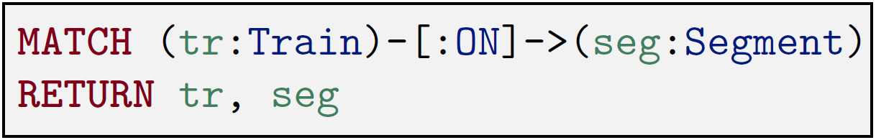
Gráfadatbázis rendszerek: Lekérdezések
tr | seg
Thomas | 3
Percy | 2
Gordon | 31
Henry | 14
Notes:
A dián egy Cypher lekérdezés és a rá adott válasz látható. A fenit lekérdezésben arra kérem az adatbázist, hogy térjen vissza az olyan vonat, szegmens párokkal ahol igaz, hogy a vonat az adott szegmensen áll éppen. A Match szó után a minta látható emelynek igatnak kell lenni a visszatérési tábla soraiban. Tehát az eredménytábla azt mutatja, hogy például Thomas a 3-as szegmensen állt akkor amikor a lekérdezést végrehajtotam.

Slide 4
Lekérdezés feldolgozás: Absztrakt szintaxis gráf
MATCH (tr:Train) -[:ON]-> (seg:Segment) RETURN tr, seg
Single Part Query
ASG
MATCH
RETURN
Pattern
Return Body
( : )
-[:]->
Return Item
Return Item
Train
tr
( : )
ON
Variable Ref
Variable Ref
Segment
seg
Notes:
A lekérdezéseket gráfként értelmezem, illetve a számítógép is. Ezt a lekérdezést gráfként így ábrázoljuk. Ez a gráf a lekérdzés absztrakt szintaxis gráfja.

Slide 5


Motiváció: Tesztelés
1
2
tr | seg
Thomas | 3
Percy | 2
Gordon | 31
Henry | 14
3
FELADATOK
1. A lekérdezéseket beolvasó editor tesztelése
Szabvány ⬄ Lekérdezés szerkesztő
2. A lekérdezések feldolgozása
Lekérdezés optimalizáció tesztelése
Milyen gyorsak
3. Lekérdező motor tesztelése
Jó választ ad-e?
Rájön-e hogy nincs válasz?
MEGOLDÁS: Automatikus tesztelés
Lekérdezések = Tesztbemenet
Lekérdezés generálás fontos, újszerű
Cél: Sok lekérdezés generálása
Ha egyformák, nem hatékony
Diverzitás= Különbözőség
Szomszédsági formák használata
RETURN tr, tr, seg
Notes:
Az adatbázisok tesztelése egy komplex összetett feladat. Sok helyen lehet hiba mikor egy lekéredzést futtatunk. ASG-ben alapvető különbség

Slide 6
Tesztelési és teljesítménymérési megközelítés
MATCH (...)
RETURN ,
Nyelvi specifikáció
Lekérdező rendszer
Tesztelés
Lekérezés generátor
Generált lekérdezések
=
Esettanyulmány szignatúra
Referencia implementáció
Teljesítmény mérés
Train
Segment
Thomas
blue
MATCH (tr:Train) -[:ON]-> (seg:Segment) RETURN tr, seg
Korábbi verzió (Regressziós teszt)
Másik implementáció
Notes:
Egy olyan lekérdezésgenerátort hoztam léter ami bemenetként ...
Összehasonlítás:
Másik rendszer
Korábbi verzió

Slide 7
Architektúrális felépítés
Nyelvi specifikáció
CREATE, SET, DELETE, MATCH, RETURN
MATCH, RETURN
Kényszerek
MATCH (t1:Train) MATCH (t2:Train)
Megoldó fajtája
Elemfajták mennyisége
Gráfok mérete, száma
Konfigurációs paraméterek
Notes:
Szigorú nyelvetni strukrtúrális szabályok -> szülséges logikai következtetők használata
Diverzitás növelése: lényeges modellelemek között kell relevánsan különböznie.
Cypher nyelvtan → Lényegtelen feldolgozni
Részmodell meghatározás → elemek szűrése
létrehozás, törlés
visszatérési referencia átnevezés
Diverzitás növelése

Slide 8

Architektúrális felépítés
Nyelvi specifikáció
1. Gráfgenerátor
Solver
+
Kényszerek
MATCH (v1:Címke1) -[:Címke2]-> (v2:Címke3)
RETURN v1, v2
Konfigurációs paraméterek
Gráfgenerátor: alapvető struktúra generálás
Változók neve, sorrendje nem kötött
Címkék, attribútumnevek nincsenek kitöltve
Notes:
Szigorú nyelvetni strukrtúrális szabályok -> szülséges logikai következtetők használata
Diverzitás növelése: lényeges modellelemek között kell relevánsan különböznie.
Cypher nyelvtan → Lényegtelen feldolgozni
Részmodell meghatározás → elemek szűrése
létrehozás, törlés
visszatérési referencia átnevezés
Diverzitás növelése
Jólformáltsági kényszerek
Metamodell által nem kifejezett szabályok
milyen változókra lehet, és milyenekre nem lehet hivatkozni a visszatérési értékben
Példánygráfok nem értelmezhetőek lekérdezésekként

Slide 9

Architektúrális felépítés
Nyelvi specifikáció
1. Gráfgenerátor
+ ID generálás
Absztrakt szintaxis gráfok
v1 → thomas
+
Kényszerek
2. Utófeldolgozás
+ Literál generálás
+
”String1” → ”Kék”
Konfigurációs paraméterek
+ Kulcs generálás
key → szín
+ Címke generálás
Címke1 → Train
Utófeldolgozás:
generált változók → kisebb diverzitás
utólag kitültött változók → nagyobb diverzitás
Esettanulmány szignatúra
Train Benchmark

Slide 10
Architektúrális felépítés
Nyelvi specifikáció
1. Gráfgenerátor
+ ID generálás
Absztrakt szintaxis gráfok
+
Kényszerek
2. Utófeldolgozás
+ Literál generálás
Absztrakt szintaxis gráfok + attribútumok
+
Konfigurációs paraméterek
3. Fordító
+ Kulcs generálás
Szöveges lekérdezések
4. Tesztelés
+ Címke generálás

Slide 11
Skálázódás modellméretben
10 db model egy mérés során
5-200 hozzáadott elem
10 * ismételtem → medián
Kis modelleket nehéz befejezni
Negy modelleknél
Egyenletesen nehezedik
Négyzetes karakterisztika
NP-nehéz probléma
Remek eredmény
200 csomópont
Elfogadható futásidő
Tesztelésre alkalmas méret
Notes:
Méréseimehez körülbelül 3000 lekérdezést generáltam. A görbék kisimításához minden mérést többször végeztem el, és a mért adatok mediánját ábrázoltam.
A második mérési környezetben 10-10 eltérő lekérdezést generáltam, 5, 10 ,15, ...,50,
100, 150, 200 elemmel egészítettem ki a kiindulási állapotot. Minden mérést 10-szer meg
ismételtem (a belemelegedést leszámolva). Az elrendezés célja, hogy a generátor skálázhatóságát
vizsgálja modellek méretének szempontjából.

Slide 12
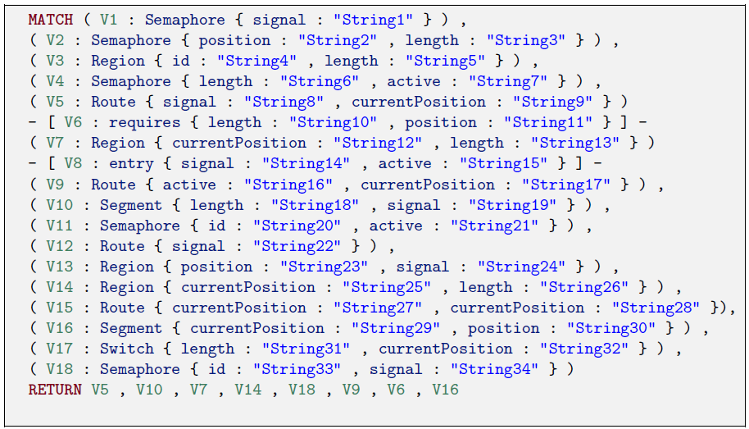
Skálázódás modellméretben
Kis minimum darabszám
Nehezebb
Részmodell nagy (22 elem)
+Csomópont
Újrapróbálkozik
Lassú
Gráfgenerálás problémája
Egyenletesen növekszik
Négyzetes karakterisztika
NP-nehéz probléma
Remek eredmény
200 csomópont
Elfogadható futásidő
Tesztelésre alkalmas méret

Slide 13
Diverzitás mérése
Kitöltetlen lekérdezések
Utófeldolgozáson átesett lekérdezések
Folyamatosan növekeszik a diverzitás
Új formákat fedez fel

Slide 14
Lekérdezések futásidejének mérése
Lekérdezéseim
+
Adatbázis
Gyors tanulság:
Attribútumra hatékony index
Gráfstrukturára nincs index

Slide 15
Összefoglalás
Sikerek:
Többlépéses gráflekérdezés generálás
Neo4j adatbázis által beolvasható és feldolgozható
Paraméterezhető:
adatbázis tartalom
lekérdezések mennyisége
bonyolultsága
Biztosítja diverzitást
Szemantikus eltérés: InGraph ⬄ Neo4j
Érdeklődés:
Neo4j fejlesztői
Université de Montréal
Jövőbeli munka:
Komplex gráfadatbázis-tartalmak előállítása
Komplett környezetet, teljes bemenetet létrehozása
Notes:
így minden kiadott lekérdezés különbözik a többitől. Az
általam készített keretrendszert teljesítmény és diverzitás szempontjából is kiértékeltem
egy ipari esettanulmányon, valamint korrelációt is találtunk a lekérdezések bonyolultsága
és futásideje között.

Slide 16
Lehet-e becslést adni a várható futásiidőre a bemeneti mintahalmaz ismeretében?
Alapvetően nem, a hozzáadott csomópontok számával becsülhetjük az időt, de a kényszerek miatt könnyen kiszámíthatatlanná válik . Főleg ha a kényszerek között ellentmondás van.

Slide 17
A modellgenerátor bemelegítésére miért pont 5 extra futást alkalmazott?
Azért mert már a második mérés után nem vettem észre jelentős csökkenést a futásidőben, eztért biztos ami biztos vártam tpovábbi 3-at és ezek futásidejét nem számoltam bele az egészbe.
Gráfadatbázis benchmarkoknál ez bevett szokás, mert érvénytelen futásidőnek szmíthatjuk.

Slide 18
21.oldal: … a kitöltetlen modellek sokkal kisebb diverzitást mutatnak. Van erre magyarázat, hogy miért?
Amikor üres címkéket generálunk, akkor minden címke egyformán üres, és a diverzitás így számolódik. Az utófeldolgozás során ezeket kitöltöm, és minden címke kitöltötté válik, de nem egyformán, és ez alapján számolja a szomszédságokat, így több lesz tehát. Lényeges különbségek generálásának vágya → lényegtelen dolgok nem genrálása által válik valósággá

Slide 19
A dolgozatban bemutatott lekérdezés generátor alkamassá tehető-e szuperszámítógépes környezetben történő használatra?
A modellgenerátor jelenlegi implememntásiójában nem párhuzamosítható jól, de elméletileg nincs kizárva a párhuzamosítás.
Várhatóan a modell méret miatti futásidőben nem párhuzamosodna jól, a tesztkészlet darabszámban viszont igen.

Slide 20
19. oldal: … következtetésemet az 1., az 5. és a 10. modell megtalálásának időpontjából vontam le. Mit jelent itt a megtalálás? : A generátor a 5 model megtalálásának ideje 10modelleket egyeséveel, egymás után fedezi fel. Lehet hogy például az elsőt könnyű megtalálni, de benehezedik és az 5. megtalálása más problémát mutat. Tehát úgy is fogalmazhatunk hogy modell megtalálásának ideje
Akár a diagram egy vonallal

Slide 21
15. oldal: … a diverzitás szintet magasra állítottam. - Ez pontosan mit jelent, mi a magas szint?
A megközelítésemben van 2 féle beállítás:
távolság: mekkora különbség legyen a csomópontok között / milyen hosszú az az állítás ami alapján az egyik megkülönböztethető a másiktól.
Nagy távolság: részlet kérdésekben különböznek
Kis távolság: alapvetően különböznek
darabszám: Hány új fajta csomópont legyen a modellekben.

